Slide 1
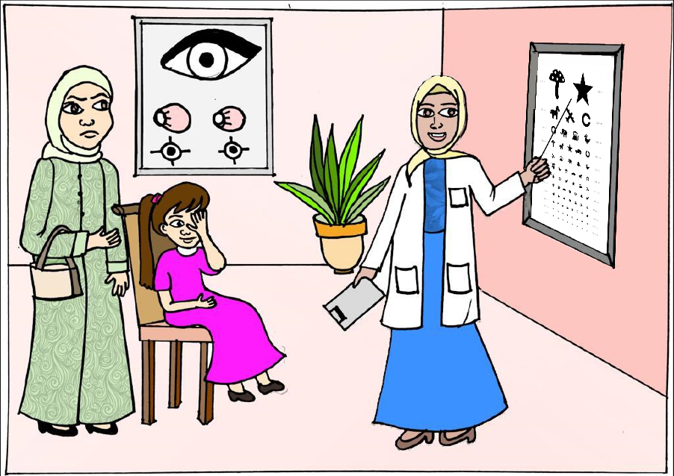
الحَلْقَةُ الأُولى/ اللُّغَةُ العَرَبيّةُ الصَّفُّ الثّاني الابْتِدائِــــــيُّ / الفَصْلُ الدِّراسِيُّ الأوَّل
وَحْدَةُ: (الْمُحافَظَةُ عَلى الصِّحَّةِ) الدَّرْسُ التّاسِعُ: في عِيادَةِ الْعُيونِ
التَّحَدُّثُ وَالقِراءَةُ
وزارة التربية والتعليم –الفصل الدراسي الأول 2021-2022

Slide 2
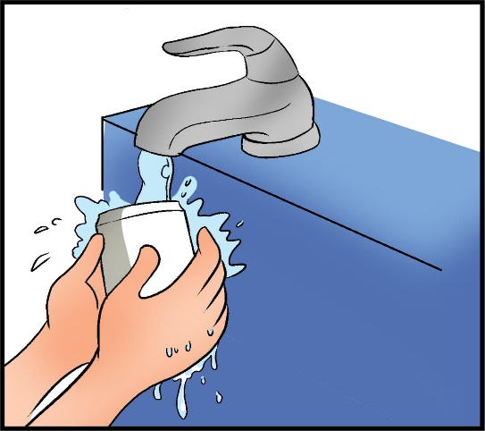
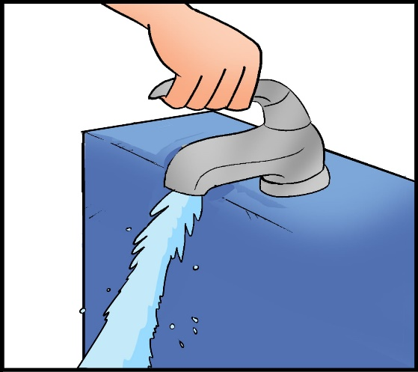
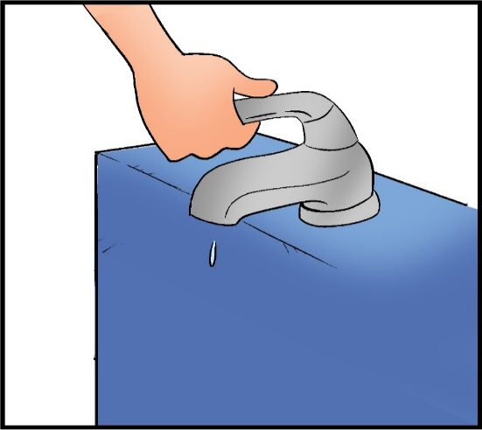
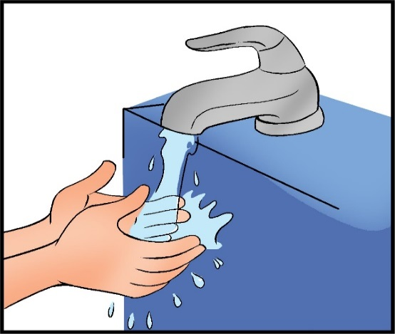
التَّحَدُّثُ
كَيْفَ أَغْسِلُ يَدَيَّ؟
وزارة التربية والتعليم –الفصل الدراسي الأول 2021-2022

Slide 3
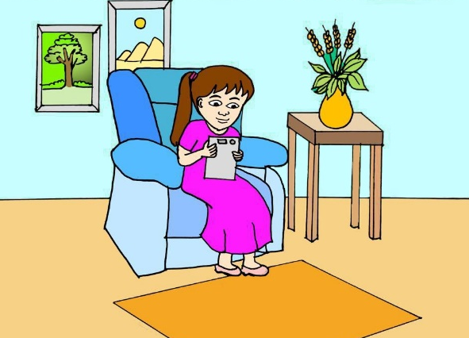
أَقْرَأُ النَّصَّ مَعَ الْـمـُعَلِّم، وَأُجيبُ عَنِ الأَسْئِلَةِ:
في عِيادَةِ الْعُيونِ
اعْتادَتْ عائِشَةُ أَنْ تَلْعَبَ بِـهاتِفِها الْجَوَّالِ وَلَوْحَتِـها الذَّكِيَّةِ ساعاتٍ في
الْيَوْمِ وَاللَّيْلَةِ، مِنْ دونِ أَنْ تَعْمَلَ بنَصائِحِ أَبيها وَأُمِّها.
(1)
(2) وَمَعَ مُرورِ الْأَيّامِ شَعَرَتْ عائِشَةُ بِصُعوبَةٍ في قِراءَةِ الْكَلِماتِ، وكُلَّما قَرَأَتْ قِصَصَها الْـمُصَوَّرَةَ أَحَسَّتْ بِإِرْهاقٍ؛ فَقَرَّرَتْ أُمُّها أَنْ تَأْخُذَها إِلى طَبيبَةِ الْعُيونِ.
(3) انْتَظَرَتْ عائِشَةُ، في قَلَقٍ، مَعَ أُمِّها في عِيادَةِ طَبيبَةِ الْعُيونِ، ثُمَّ دَخَلَتا إِلى الطَّبيبَةِ.
سَأَلَتْها مُبْتَسِمَةً: " في أَيِّ صَفٍّ أَنْتِ يا عائِشَةُ"؟ أَجابَتْ: " في الصَّفِّ الثّاني الْابْتِدائِيِّ".
- "وَأَيْنَ تَشْعُرينَ بِالْأَلَمِ"؟
وزارة التربية والتعليم –الفصل الدراسي الأول 2021-2022

Slide 4
-"في عَيْنَيَّ وَرَأْسـي، وَخاصَّةً عِنْدَما أَقْرَأُ دُروسـي أَوْ قِصَصَ الْأَطْفالِ".
طَلَبَتِ الطَّبيبَةُ مِنْ عائِشَةَ أَنْ تُسَمِّيَ الْأَشْكالَ وَالصُّوَرَ مِنْ لَوْحَةِ فَحْصِ الْبَصَرِ الْـمُعَلَّقَةِ في
الْجِدارِ، فَتَعَرَّفَتِ الْأَشْكالَ وَالصُّوَرَ ذاتَ الْحَجْمِ الْكَبيـرِ، وَلَكِنَّها تَعَثَّـرَتْ في تَعَرُّفِ بَعْضِ الْأَشْكالِ
وَالصُّوَرِ ذاتِ الْحَجْمِ الْـمُتَوَسِّطِ، وَلَمْ تَسْتَطِعْ أَنْ تُمَيِّـزَ الْأَشْكالَ وَالصُّوَرَ الصَّغيـرَةَ. أَكْمَلَتِ
الطَّبيبَةُ بَقِيَّةَ الْفُحوصاتِ، وَجَلَسَتْ إِلى مَكْتَبِها.
(5) سَأَلَتْها الْأُمُّ في حَيْرَةٍ وَتَرَقُّبٍ: " كَيْفَ حالُ عائِشَةَ"؟
قالَتْ الطَّبيبَةُ بِصَوْتٍ يَزْرَعُ الْأَمَلَ في الْقُلوبِ:
-"اطْمَئِنِّي، وَلا تَخافِي، سَتَكونُ عائِشَةُ بِخَيْرٍ إِنْ شاءَ اللَّهُ".
تَرَقُّبٍ: انْتِظارٍ
وزارة التربية والتعليم –الفصل الدراسي الأول 2021-2022

Slide 5
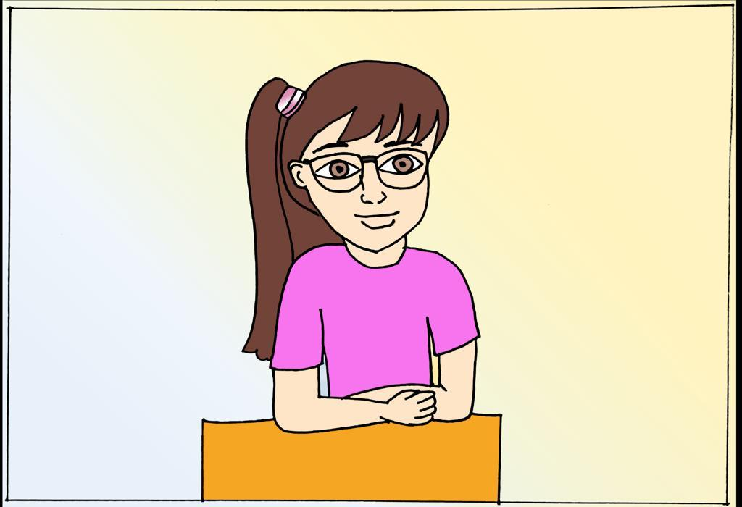
ثُمَّ تَوَجَّهَتْ إِلى عائِشَةَ قائِلَةً: “سَتَضَعينَ نَظّارَةً في أَثْناءِ الْقِراءَةِ؛ كَيْ
تُحافِظي عَلى سَلامَةِ بَصَرِكِ، وَلَنْ تَشْعُري بِالْأَلَمِ بَعْدَ الْيَوْمِ، وَسَتَقْرَئينَ
كُلَّ ما تُحِبّينَ". ثُمَّ أَضافَتْ: "وَلَكِنْ يَجِبُ أَنْ تُحافِظي عَلى سَلامَةِ عيْنَيْكِ
يا عائِشَةُ، وَلا تَجْلِسي طَويلًا أَمامَ الْأَلْعابِ الْإِلِكْتـرونِيَّةِ وَالْهَواتِفِ الذَّكِيَّةِ".
(6) وَبَعْدَ أَنِ اعْتادَتْ عائِشَةُ نَظّارَتَـها، زالَتِ الْآلامُ تَدْريجِيًّا، وَقَرَّرَتْ أَنْ تُنَظِّمَ وَقْتَها، وَتُنَوِّعَ أَلْعابَـها.
تَدْريجِيًّا: شَيْئًا فَشَيْئًا.
وزارة التربية والتعليم –الفصل الدراسي الأول 2021-2022

Slide 6
ثانِيًا: أَفْهَمُ النَّصَّ.
1- أَضَعُ الْعَلامَةَ (✓) أَمامَ الْعِبارَةِ الْمُناسِبَةِ للنَّصِّ:
أ- اعْتادَتْ عائِشَةُ أَنْ تَلْعَبَ: |  | بِالْكُرَةِ مَعَ صَديقاتِها.
 |  | بِـهاتِفِها الْجَوَّالِ.
ب-شَعَرَتْ عائِشَةُ بِـصُعوبَةٍ في: |  | قِراءَةِ الْحُروفِ وَالْكَلِماتِ.
 |  | مُشاهَدَةِ التِّلْفازِ.
✓
✓
وزارة التربية والتعليم –الفصل الدراسي الأول 2021-2022

Slide 7
2- أَضَعُ حَوْلَ الكَلِمَةِ المُناسِبَةِ، ثُمَّ أُكْمِلُ الْجُمْلَةَ:
ذَهَبَتْ عائِشَةُ إِلى طَبيبَةِ الْعُيونِ مَعَ (أَبيها- أَخيها-أُمِّها)
عائِشَةُ طالِبَةٌ في الصَّفِّ (الْأَوَّلِ- الثّانِي-الثّالِثِ)
عَدَدُ الشَّخْصِيّاتِ في النَّصِّ (ثَلاثٌ- أَرْبَعٌ -خَمْسٌ)
تَعَرَّفَتْ عائِشَةُ الْأَشْكالَ وَالصُّوَرَ ذاتَ الْحَجْمِ (الْكَبيرِ- الْـمُتَوَسِّطِ -الصَّغيرِ)
أُمِّها.
................
الثّانِي.
................
ثَلاثٌ.
................
الْكَبيرِ.
................
وزارة التربية والتعليم –الفصل الدراسي الأول 2021-2022

Slide 8
3- أُلَوِّنُ اسْمَ صاحِبَةِ الْقَوْلِ:
- "وَأَيْنَ تَشْعُرينَ بِالْأَلَمِ"؟
الطَّبيبَةُ
الْأُمُّ
عائِشَةُ
- "في عَيْنَيَّ وَرَأْسي، وَخاصَّةً عِنْدَما أَقْرَأُ دُروسي".
الطَّبيبَةُ
الْأُمُّ
عائِشَةُ
- " كَيْفَ حالُ عائِشَةَ"؟
الطَّبيبَةُ
الْأُمُّ
عائِشَةُ
وزارة التربية والتعليم –الفصل الدراسي الأول 2021-2022

Slide 9
4- أَرْبُطُ السَّبَبَ بِالنَّتيجَةِ كَما في الْمِثالِ:
السَّبَبُ |  | النَّتيجَةُ
تَلْعَبُ عائِشَةُ بِهاتِفِهَا الْجَوّالِ ساعاتٍ طَويلَةً. |  | شَعَرَتْ بِقَلَقٍ وَمَلَلٍ.
 |  | شَعَرَتْ بِصُعوبَةٍ في الْقِراءَةِ.
حاوَلَتْ عائِشَةُ أَنْ تَقْرَأَ دُروسَها وَقِصَصَها. |  | شَعَرَتْ بِالْـمُتْعَةِ وَالسُّرورِ.
 |  | شَعَرَتْ بِأَلَمٍ في عَيْنَيْهَا وَرَأْسِها.
تُعاني عائِشَةُ ضُعْفًا في نَظَرِها. |  | طَلَبتْ إِلَيْها الطَّبيبَةُ وَضْعَ نَظّارَةٍ.
 |  | وَصَفَتْ لَها الطَّبيبَةُ دَواءً مُناسِبًا.
وَضَعَتْ عائِشَةُ نَظّارَةً. |  | تَضاعَفَتْ آلامُها.
 |  | زالَتْ الْآلامُ تَدْريجِيًّا.
وزارة التربية والتعليم –الفصل الدراسي الأول 2021-2022

Slide 10
5- قَدَّمَتِ الطَّبيبَةُ نَصيحَةً ثَمينَةً إِلى عائِشَةَ في آخِرِ الْفَحْصِ، أَكْتُبُ
هَذِهِ النَّصيحَةَ كَما وَرَدَتْ في النَّصِّ:
................................................................................................................................................
يَجِبُ أَنْ تُحافِظي عَلى سَلامَةِ عيْنَيْكِ يا عائِشَةُ، وَلا تَجْلِسي طَويلًا أَمامَ الْأَلْعابِ الْإِلِكْتـرونِيَّةِ وَالْهَواتِفِ الذَّكِيَّةِ".
................................................................................................................................
6- قَرَّرَتْ عائِشَةُ أَنْ تُعَدِّلَ سُلوكَها في نِهايَةِ النَّصِّ؛ لِتُحافِظَ عَلى صِحَّتِها،
فَماذا سَتَفْعَلُ
قَرَّرَتْ أَنْ تُنَظِّمَ وَقْتَها، وَتُنَوِّعَ أَلْعابَـها.
....................................................................................................................................
وزارة التربية والتعليم –الفصل الدراسي الأول 2021-2022

Slide 11
7- أُرَتِّبُ هَذهِ الْأَحْداثَ كَمَا وَرَدَتْ في النَّصِّ:
عائِشَةُ لَمْ تَسْتَطِعْ أَنْ تُمَيِّـزَ الْأَشْكالَ وَالصُّوَرَ الصَّغيـرَةَ في أَثْناءِ الْفَحْصِ.
3
عائِشَةُ تَلْعَبُ بِالْهاتِفِ الْجَوّالِ وَاللَّوْحَةِ الذَّكِيَّةِ وَقْتًا طَويلًا.
1
الطَّبيبَةُ طَلَبَتْ إلى عائِشَةَ وَضْعَ نَظّارَةٍ؛ لِتَحْميَ عَيْنَيْها.
4
عائِشَةُ وَأُمُّها تَذْهبانِ إِلى عِيادَةِ طَبيبَةِ الْعُيونِ.
2
5
آلامُ عائِشَةَ تَزولُ تَدْريجِيًّا.
وزارة التربية والتعليم –الفصل الدراسي الأول 2021-2022

Slide 12
انْتَهى الدَّرْسُ
وزارة التربية والتعليم –الفصل الدراسي الأول 2021-2022

